Slide 1
Чем занять ребенка в 2 — 3 года, когда надоели игрушки

Slide 2
Тесто
Тесто вполне можно использовать за место пластилина — замечательный материал для лепки! Оно легко мнется, меньше пачкается, и не будет ничего страшного, если ребенок случайно проглотит кусочек. Тонкий, раскатанный пласт теста может использоваться как основа для картины из любого подручного материала — пуговиц, желудей, спичек, круп, веревочек, ниток, проволоки семечек, веточек и т. д. Разминание теста – увлекательное занятие для малыша, пока мама на кухне....

Slide 4
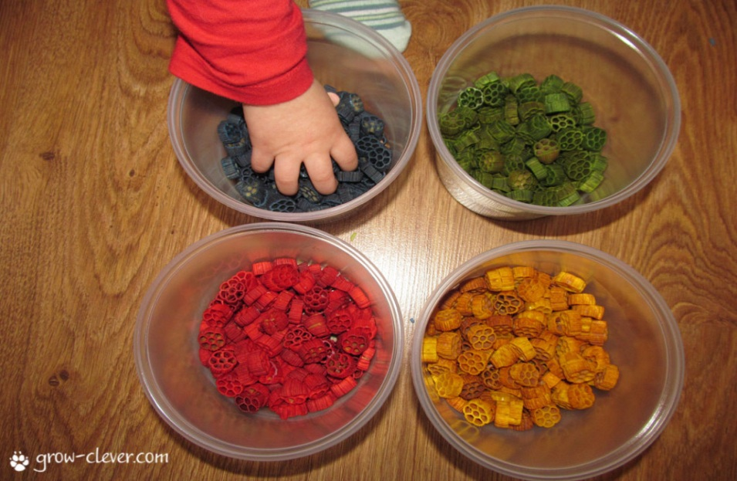
Поиграем в макарошки Приготовим макаронные изделия, чтобы они были не мелкие ( спиральки, бантики, ракушки и др.) Лучше купить для игры специально разноцветные, перемешать их в пластиковом судочке. Усадить кукол, поставить им тарелочки из детской посудки и разложить каждой куколке свою кашку. Можно ставить её на плиту варить, тщательно размешивать . А мальчикам можно раскладывать в несколько маленьких машинок грузовичков и пусть отвозят на стройку стройматериалы((брёвнышки, трубы и др.)Можно придумывать разные сюжетные игры. Играть под присмотром взрослых.

Slide 5
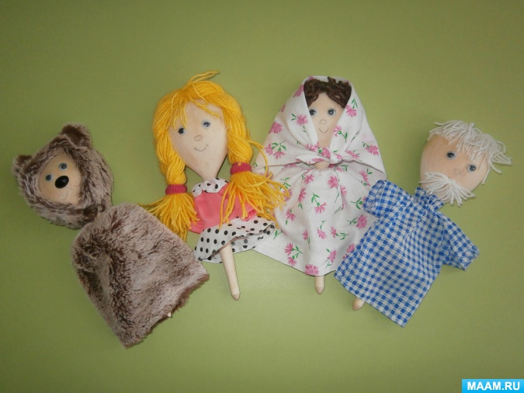
Кукольный театр Можно устроить с ребенком, взяв для него нераскрашенные деревянные ложки. Раскрашиваем в тех героев, которые нам понадобятся, одеваем одежки на резиночке. Куклы готовы! А за деревянную спрятанную ручку очень удобно держать даже самым маленьким

Slide 6
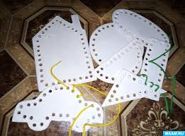
Шнурочки Дайте ребёнку пару листов плотного разноцветного картона и дырокол. Попросите ребенка сделать на картоне множество дырок с помощью дырокола. Когда работа будет закончена, вручите малышу шнурок. Закрепив его в одной из дырочек узелком, попросите создать узоры. Это похоже на развивающие игры под названием «шнуровка», но ведь полотно полностью сделано самим ребенком! А потому игра будет воспринята совершенно по-другому. Создавать узоры можно по-разному, используя разноцветные шнурки, почему бы не попытаться шнурком «рисовать» знакомые и незнакомые образы и фигуры.

Slide 7
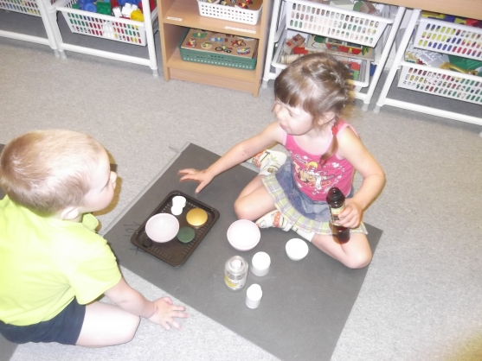
Баночки, скляночки, тюбики, пузырьки Одна из излюбленных детских «игрушек». Часто родители боятся их давать детям – мало ли разобьют, поранятся. Но небольшую стеклянную банку, например, из под детского питания, очень не просто разбить. В прозрачные баночки гораздо интереснее все складывать – видно же все. Маленькие баночки можно использовать для обучения ребенка пересыпанию круп, переливанию жидкостей. Переливать с маленьким ребенком лучше в ванне, иначе все вокруг будет залито водой. Огромное удовольствие ребенку доставляет откручивать и закручивать крышки.

Slide 8
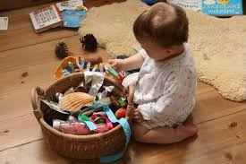
Волшебная сумочка Возьмите свою старую сумку, положите в нее баночки от старых кремов, пудры, и губных помад (вымытые), пустые коробочки, крупные пуговицы, ручки без стержней, старый телефон, пульт от телевизора, блокнотик , карандашик и прочую ерунду (не острую, не грязную и не опасную для малыша). Можно разложить во внутренние карманчики и закрыть замочки и дайте ребенку на растерзание. Дети с игрушками столько не возятся, сколько с этими «сокровищами». А уж если Вы не поленитесь засунуть в пустые коробочки всякие мелочи, у Вас появится масса свободного времени, а малыш получит замечательное развлечение. Маленького человека интересуют только «взрослые» вещи!

Slide 9
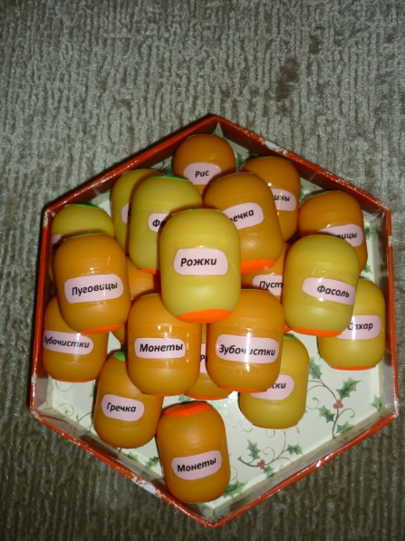
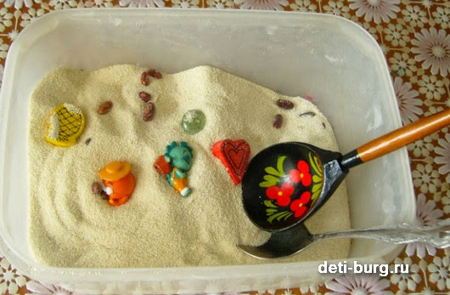
Игрушки из киндер-сюрприза. Насыпать в коробку крупу, спрятать туда игрушки из киндер сюрприза. Ребенок наблюдает. Потом предложить их найти. Малыш с удовольствием разгребает крупу и находит спрятанные игрушки. Эта игра проводится только под присмотром взрослого! Контейнеры от Киндер-сюрпризов В контейнеры из под киндера насыпать разную крупу: горох, рис, гречку, манку, макароны, получаются погремушки с разными звуками. Чтобы малыш не рассыпал и не засунул крупу себе куда-нибудь, можно использовать полиэтилен для пасхальных яиц. Так же отрезаете, одеваете, опускаете в кипяток. Готово! Красиво, привлекательно, безопасно!!!

Slide 10
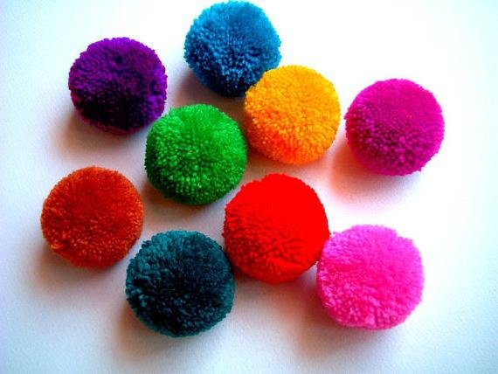
Помпоны, клубки Помпоны — замечательные маленькие мячики! Если оторвались от шапки – не спешите выбрасывать. Можно придумать с ними множество увлекательных игр для малышей. Можно использовать просто как мячик – кидать, ловить, мять такой одно удовольствие. Можно играть с ним в «стаканчики». Берем несколько одинаковый стаканчиков, одним накрываем помпон и меняем местами стаканчики. А малыш пытается найти. Можно катать с гладкой наклонной поверхности, изучать по ним цвет и счет. Заинтересовался клубком – замечательно! Пусть крутит его, вертит, мотает, тянет за ниточку. Попробуйте вместе смотать клубок. Так же можно использовать в детской игре вышедшие из строя технические приборы (телефоны обычные и сотовые, калькуляторы). Настоящие предметы нравятся малышам значительно больше, чем игрушки.

Slide 11
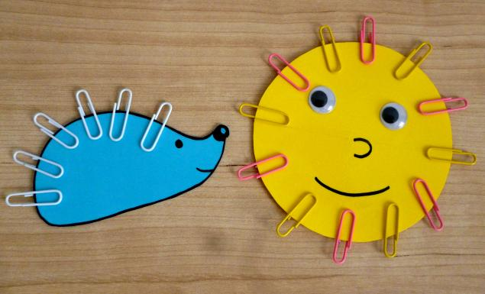
Крупные скрепки Высыпьте на лист белой бумаги коробочку очень крупных цветных скрепок. Оказывается, из них можно создавать различные силуэты и обводить их. А также можно соединить длинную цепочку возить автомобиль, или соединить несколько автомобилей, бусы для мамы или бабушки . Занятие очень продолжительное и увлекательное. Чем старше ребёнок, тем мельче скрепочки. Попробуйте сами, а потом предложите своему маленькому творцу.

Slide 12
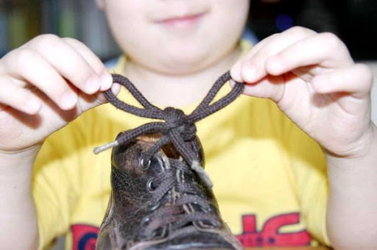
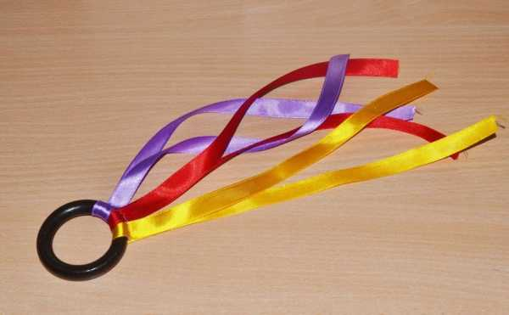
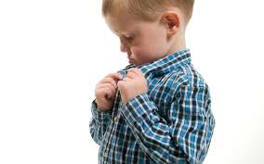
Молнии, шнурки, завязки, веревочки, застежки Мы часто покупаем специально для тренировки мелкой моторики развивающие игрушки, шнуровки, планшеты, которые состоят из всевозможных молний, застежек, завязок. Только зачем покупать, если пряжки есть на каждом ремне и туфлях, на ботинках - шнурки, на одежде – пуговицы крючки и молнии, пуговицы. Покажите назначение этих предметов на настоящей одежде. В любом доме есть старая, вышедшая из строя одежда и обувь, которую можно вычистив, отдать малышам для игр. Покажите малышу, как плести косички из ленточек, шнурков и веревочек, как застегивать пряжки.

Slide 13
Крупы, соль Обычная крупа скрывает в себе огромное количество возможностей по развитию мелкой моторики Мелкую крупу и соль можно использовать для пальчикового рисования. Для этого надо высыпать крупу на поднос ровным слоем. Сначала порисуйте сами. Главное – заинтересовать, увлечь малыша. Проведите пальчиком по крупе. Поучится яркая контрастная линия. Потом возьмите пальчик ребенка. Пусть малыш сам нарисует несколько хаотичных линий. Когда ребенок освоится, можно переходить к рисованию узоров. Сначала рисует мама, затем пробует малыш. Рисовать можно все, что угодно: хаотичные линии, домики, круги, заборы, облака, спирали, лица. Можно изучать форму, буквы и цифры. Рисованием лучше всего заниматься на кухне и сажать малыша так, чтобы он не рассыпал поднос с крупой в трудно доступные места, куда не залезает пылесос. Крупную крупу (гречку-ядрицу, горох, фасоль) можно использовать для выкладывания картинок, так же как и из спичек, пуговиц и ватных палочек. Соответственно, подходит она и для аппликаций. Пересыпать крупу интереснее всего в прозрачной посуде. ...

Slide 14
